Slide 1

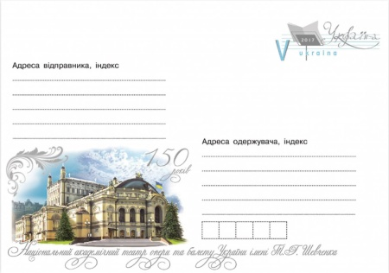

Лист до рідної людини з використанням звертань та вставних слів
Оформлення конверта

Slide 2
Сьогодні на уроці
  Дізнаємося, що називають листом та листуванням.
  Пригадаємо лексичне значення слів “ адресант ” і “ адресат ”.
  Познайомимося з державним сервісом України, який забезпечує листування, перекази, відправлення тощо.
  З'ясуємо, наскільки актуальним є листування для сьогодення.
  Напишемо лист герою.

Slide 3
Ситуація
Минулого місяця ми приїхали до бабусі. Спочатку обговорювали останні події, а потім вирішили навести лад в шафі та звільнити декілька поличок для моїх речей… Увагу привернула старенька коробка для взуття. Думав, там якісь раритетні капці, проте виявилося, що це листи. Дідусь писав їх , коли служив у війську. Бабуся зраділа, почала пригадувати молодість, читати, плакати.
Я здивувався. Значно легше зателефонувати, надіслати СМС…
Бабуся тільки посміхнулася: “ Хіба ви знаєте, що таке листи?”

Slide 4
Словникова робота
Лист – письмовий спосіб спілкування, обміну інформацією.
Діловий( службовий) | Особистий( приватний)
Між установами, працівником і установою. Офіційно – діловий стиль мовлення | Між рідними, близькими людьми. Поєднуються ознаки розмовного та художнього стилів.

Slide 5
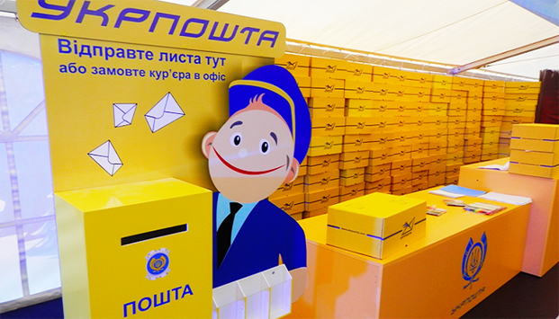
Будьмо знайомі!
Укрпошта – державне підприємство поштового зв’язку. Листи, відправлення, рахунки, платежі – основні види діяльності цього акціонерного товариства.
Адресант – відправник листа, телеграми…
Адресат – одержувач листа, телеграми…
Адреса – місцезнаходження житла людини або установи : країна, місто, селище, вулиця, номер будівлі, квартири, індекс.

Slide 6
Структура листа.
1. Звертання до адресата. Вітання та побажання.
Не забувайте про вступний комплімент
Неправильно | Правильно
Добрий ранок! Доброго дня! Доброго вечора! Доброї( спокійної) ночі! | Доброго ранку! Добрий день! Добрий вечір! На добраніч! ( Добраніч!)

Slide 7

Структура листа. Основна частина
2. Основна частина. Повідомлення.
Речення різні за метою висловлювання, емоційним забарвленням. Можуть бути ускладнені звертанням, вставними словами, однорідними членами речення.
Будьте ввічливі. Стежте за стилем листа. Пишіть про те, що може бути цікавим або корисним адресатові.

Slide 8
Структура листа
3. Завершення. Завершальні речення можуть містити повторну подяку, висловлення сподівання чи надії…
Формули побажання та прощання:
Завжди щиро ваш…
Найліпші побажання…
Бажаємо успіхів…
Із повагою…
Із вдячністю і повагою…

Slide 9

Структура листа
4. Дата Підпис
20.04.2023 р. Ваша онука Тетянка.
Твоя краща подруга Оля.
Ваш шанувальник Сергій.
Запам’ятайте! Лист може мати постскриптум
Постскри́птум (від лат. post scriptum — «після написаного») — приписка до закінченого і підписаного листа, зазвичай позначається латинським скороченням P. S.

Slide 10
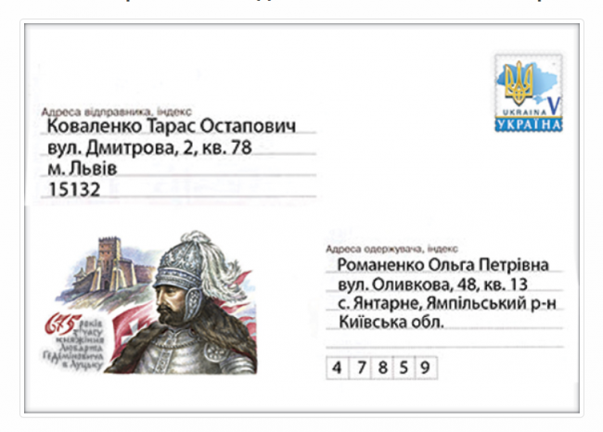
Оформлення конверта

Slide 11

Лист воїну ЗСУ
Добрий день, захиснику України!
Пише тобі учень 5 класу Василь. Від щирого серця дякую тобі, воїне, за кожен день мого життя.
Я продовжую навчатися, допомагаю мамі, слідкую за новинами, а під час тривоги йду до сховища. Безумовно, ми впевнені в перемозі. За словами бабусі, ви дуже сильні, сміливі і любите нас. Хочу, щоб на нашій землі якнайшвидше запанував мир, грати з друзями на вулиці, ходити до школи.
Коли виросту, обов'язково стану військовим і буду захищати мир.
Повертайтеся з перемогою! Слава Україні!
19 квітня 2022 рік. З повагою, вдячністю та захопленням Василь.

Slide 12

Аналітик
Проаналізуйте лист до воїна ЗСУ за планом
1. Структура.
2. Мовні засоби. Укажіть звертання, формули етикету.
3. Стиль.
4. Знайдіть речення, ускладнені вставними словами, однорідними членами речення.
5. Якою є тема листа?
6. Визначте його настрій.

Slide 13
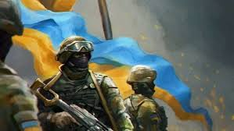
Домашнє завдання. Лист герою
1. Обери адресата:
Воїн – захисник.
Волонтер.
Військовий лікар .
2. Напиши лист, дотримуючись порад та вимог листування.
3. Використовуй звертання та вставні слова.
4. Оформи конверт.

Slide 14
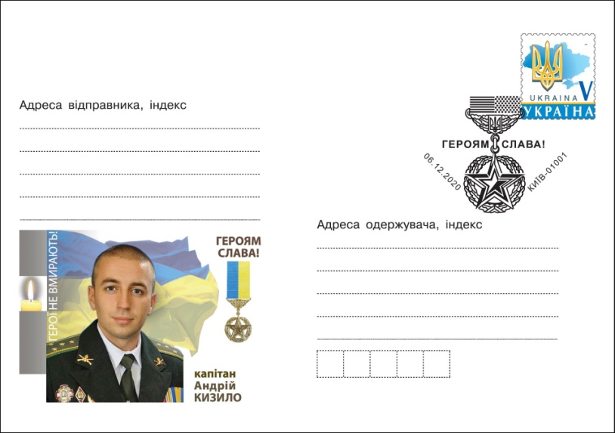
Оформи конверт
Оформи конверт за зразком
слайду 10.

Slide 15


